Slide 1
Avoid Monster
1조 20120584 구성우
20192882 강다빈
20192907 손수창

Slide 2
목차
Avoid Moster
01 프로젝트 목표
02 프로젝트 내용
03 프로젝트 수행 범위
04 프로그램 순서도
05 프로그램 개발 환경
06 프로젝트 참여 인력의 구성 및 역할 분담
07 프로젝트 수행 일정

Slide 3
프로젝트 목표
Avoid Moster
C언어 능력 향상
하나의 파일 내에서 여러 기능 함수 동시에 실행

Slide 4
프로젝트 내용
Avoid Moster
사용자가 타이머 시간을 설정
-> 키보드 입력을 통해 맵 내에서 이동
-> 움직이는 몬스터를 피해 아이템 획득하며
시간 내에 탈출
-> 아이템 획득 X, 시간 초과 = 탈출 불가

Slide 5
프로젝트 내용
Avoid Moster
게임의 제한 시간(초 단위)를 입력하고 Enter >
ESCAPE
> 게임시작
게임정보
종료

Slide 6
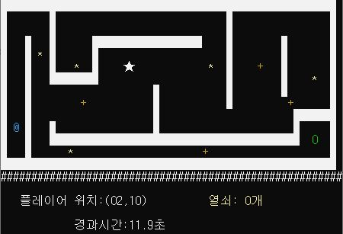
프로젝트 내용
Avoid Moster
플레이어 조작법
w,W : UP
s,S : DOWN
a,A : LEFT
d,D : RIGHT

Slide 7
프로젝트 수행 범위
Avoid Moster
콘솔 창 | 수행여부
시작 화면 구현 | O
맵 구현 (벽, 플레이어, 아이템, 탈출구) | O
타이머 함수 구현 | O
하나의 콘솔 창에 표현 | O
움직이는 몬스터 구현 | O
하나의 콘솔 창에 표현 | O

Slide 8
프로그램 순서도
Avoid Moster
시간 설정
Menu 1
게임 실행
시작
탈출
시간 초과
몬스터 충돌
Menu 선택
Menu 2
게임 정보 출력
Menu 3
종료

Slide 9
프로그램 개발 환경
Avoid Moster
C | 맵 구현
C++ | 게임 루프 구현
 | 타이머 구현
 | 몬스터 구현

Slide 10
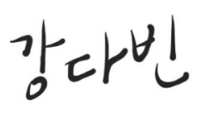


프로젝트 참여 인력의 구성 및 역할 분담
Avoid Moster
조원 | 역할분담 | 기여도 | 서명
구성우 | 프로젝트 구상, 프로젝트 방향 리드, 코드 작성, | 100
강다빈 | 프로젝트 구상, 미팅 보고서 작성, 코드 작성, ppt 제작 | 100
손수창 | 프로젝트 구상, 코드 작성, 프로젝트 발표 | 100
총(팀원 수 * 100 점 만점) |  | 300

Slide 11
프로젝트 수행 일정
Avoid Moster
1주차 | 프로젝트 주제 선정 타이머 시간 함수 검색
2주차 | 프로젝트명 선정 프로젝트에 사용할 타이머 시간 함수 선정
3주차 | 콘솔 창에 맵과 타이머 함수 같이 나타낼 수 있는 방법 찾기 맵 동작과 타이머 함수 while문 충돌하지 않게 실행하는 방법 찾기
4주차 | 스레드 문법 공부해서 구현하기
5주차 | 콘솔 창에 맵, 시간, 몬스터 표현하고 동시에 실행 프로젝트 마무리 - ppt제작과 발표 준비, 영상 촬영

